Slide 1
Υλοποίηση cpu με χρήση VHDL
tsc8: tiny soft core 8
Στέφανος Κορνήλιος Μίτσης Ποιητίδης

Slide 2
Soft core ?!
Soft core ονομάζονται οι επεξεργαστές που υλοποιούνται με VHDL/Verilog
  Εύκολο να προσθέσεις λειτουργίες
  … αλλά Κοστίζουν πολύ σε LEs στα FPGA
    Συνήθως τα καινούργια FPGA έχουν έναν dedicated επεξεργαστή
  Πολύ βολικό για hardware prototyping

Slide 3
Γενικά περί Αρχιτεκτονικής Η/Υ
Ο επεξεργαστής έχει κάποιους εσωτερικούς καταχωρητές για προσωρινή αποθήκευση
  πχ: ax, bx, κτλ
Ο επεξεργαστής διαβάζει εντολές από την μνήμη, τις αποκωδικοποιεί και εκτελεί τις πράξεις μεταξύ καταχωρητών
  πχ: add, sub, shift, κτλ
Υπάρχουν ειδικές εντολές για ανάγνωση/εγγραφή από την μνήμη
  Μερικοί επεξεργαστές όπως ο 8086 υποστηρίζουν κατευθείαν εκτέλεση εντολών με δεδομένα από τη RAM

Slide 4
Στόχοι εργασίας
Επίτευξη τουλάχιστον 25.175 mhz στην υλοποίηση ώστε να είναι απλή η εμφάνιση στην οθόνη
Ο επεξεργαστής πρέπει να είναι τουλάχιστον 8 bit και να μπορεί να χρησιμοποιηθεί για την εκτέλεση σχετικά πολύπλοκων προγραμμάτων
  Τα κλασσικό παιχνίδι brix υλοποιήθηκε σαν demo για τις δυνατότητες του επεξεργαστή
Ο επεξεργαστής πρέπει να χωράει στο FLEX 10K που χρησιμοποιούμε στο εργαστήριο VHDL
Ανάπτυξη πλατφόρμας εξομοίωσης/assembler στο PC

Slide 5
Σύνοψη υλοποίησης
Σχεδιάστηκε μια απλοϊκή αρχιτεκτονική με τα εξής χαρακτηριστικά
  3 Stage pipeline
  6 Εσωτερικές καταστάσεις
    sFetch, sFetch2, sExec, sVWAIT/0, sDRAW
256 byte Rom με χρήση της lpm_rom
  ΔΕΝ ΕΧΕΙ RAM!
64x32 1bit (μαύρη/άσπρη) εικόνα
  Έξοδο σε VGA με μεγέθυνση 8:1
2 Εισόδους από τα push-buttons της πλακέτας
Ο επεξεργαστής και ο εκλεκτής VGA σχεδιάστηκαν σαν διαφορετικά entity και συνδέθηκαν μεταξύτους με τον schematic editor
Για την ανάπτυξη χρησιμοποιήθηκε το QUARTUS II 9.1sp1

Slide 6
Αρχιτεκτονική επεξεργαστή
16 καταχωρητές, r0 έως r15
  r0 είναι η έξοδος για όλες τις πράξεις (accumulator)
  r6(rx), r7(ry): Περιέχουν της συντεταγμένες για τον χρωματισμό pixel
Καταχωρητής pc
  … Program Counter, δείχνει στην τρέχουσα θέση εκτέλεσης
8bit rom, μόνο για τις εντολές. Δεν είναι δυνατή η ανάγνωση των τιμών τις

Slide 7
Εντολές Επεξεργαστή
Data move
  Lir0
    r0=7 bit data
  mfr0 rs
    rs = r0
    Η μόνη εντολή που γράφει στον καταχωρητή rs
  mtr0 rs
    r0 = rs
ALU
  add rs
    r0 = r0 + rs
  neg rs
    r0 = -rs (2’s complement)

Slide 8
Εντολές Επεξεργαστή (2)
Branch
  jz rs
    if rs==0 pc=r0
  jgtz rs
    if rs>0 pc=r0 (2’s complement)
  Jr0
    pc = r0
i/o
  Vsync
    Αναμονή για vsync
  draw rc
    Θέτει το pixel (rx,ry) με την τιμή του καταχωρητή rc
  getkey rd,key#
    Διαβάζει από τα pushbuttons (key0/key1)

Slide 9
Καταστάσεις Εκτέλεσης
sFetch: Αναμονή για τη ROM
sFetch_2: Ανάγνωση από ROM, αποκωδικοποίηση της εντολής & input mux
Exec: Επιλογή εντολής και εκτέλεση
3 cycles/εντολή

Slide 10
Καταστάσεις Εκτέλεσης (2)
sVWAIT: αναμονή για vblank
  Ενεργοποιείτε με την εντολή vsync
  Χρησιμοποίει την κατάσταση sVWAIT_0 εσωτερικά
  Περιμένει για την επόμενη εικόνα
sDRAW: Εγγραφή pixel στην εικόνα
  Συγχρονίζει με τον ελεγκτή vga για εγγραφή ενός pixel

Slide 11
Αποκωδικοποίηση/Εκτέλεση εντολών
Χρήση case ... is .. when … end case
..
case idec(6 downto 4) is
when (op_mfr0) =>
reg(conv_integer(unsigned(idec(3 downto 0)))) <= reg(0);
when (op_mtr0) =>
reg(0) <= rp;
when (op_add) =>
reg(0) <= reg(0) + rp;
when (op_neg) =>
reg(0) <= unsigned(NOT std_logic_vector(rp)) + "1";
when (op_jz) =>
if (unsigned(rp)=0) then
pc<=std_logic_vector(reg(0));
end if;
….
end case

Slide 12
Ελεγκτής VGA
Έχει 2 ram, 2048 bits η κάθε μία, για αποθήκευση της εικόνας
  Μία για την εμφάνιση στην οθόνη
  Μία για την εγγραφή από τον επεξεργαστή
    Αντιγράφεται για εμφάνιση κατά τη διάρκεια του VBLANK
    Αν ο επεξεργαστής προσπαθήσει για γράψει κατά τη διάρκεια τις αντιγραφής, τότε περιμένει να τελειώσει η αντιγραφή
Κάνει μεγέθυνση 8:1 64x32 -> 512x256
Χωράει οριακά στο FPGA λόγο χρήσης πολύ ram

Slide 13
Αποτελέσματα Υλοποίησης
Επιτευχθείσα ταχύτητα: 32 mhz
  >8 MIPS χρήσιμη επεξεργαστική ισχύ@ 25.175 mhz
~ 150 γραμμές κώδικα για τον επεξεργαστή
~ 240 γραμμές κώδικα για τον vga controller

Slide 14
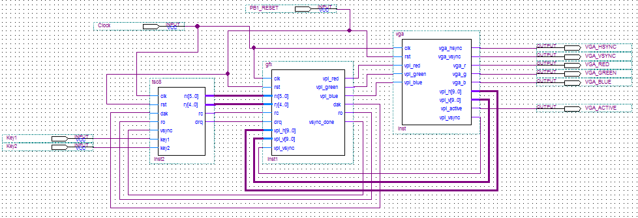

Slide 15
Πρόγραμμα εξομοίωσης/Assembler
Χρειάζεται για την ανάπτυξη προγραμμάτων
Assembler
  Μετατρέπει από κείμενο σε αριθμούς που καταλαβαίνει ο επεξεργαστής
    Υποστηρίζει «σύνθετες» εντολές, οι οποίες αποτελούνται από πολλές βασικές εντολές
  Δημιουργεί κατευθείαν .mif αρχείο της rom για χρήση από την VHDL (memory initialization file)
Εξομοιωτής
  Παρέχει μια πλήρη υλοποίηση του επεξεργαστή σε C# ώστε να μη χρειάζεται να προγραμματίσουμε το FPGA για δοκιμή νέου κώδικα

Slide 16
Assembler
10 Εντολές
  mov rd,rs/imm { mtr0, mfr0 }
  add rd,rs/imm { mfr0, add }
  sub rd,rs/imm { mfr0, neg, add }
  neg rd,rs { mfr0, neg }
  jz rt,rs/label { mtr0, jz }
  jgtz rt,rs/label { mtr0, jgtz }
  jmp rs/label { mtr0, jr0 }
  vsync { vsync }
  draw rx,ry,rc { draw }
  getkey rd,key# { mfr0, getkey }

Slide 17
Assembler (2)
Σχόλια ξεκινάνε με (;)
  πχ:
    ;this is a comment
Υποστηρίζει labels
  πχ:
    loop_solid:
    draw rx,ry,1
    add rx,1
    sub r2,1
    jgtz r2,loop_solid
Υποστηρίζει ορισμούς σταθερών με equ
  πχ:
    _brick_count_ equ 55
    mov r9,_brick_count_ ;brick count

Slide 18
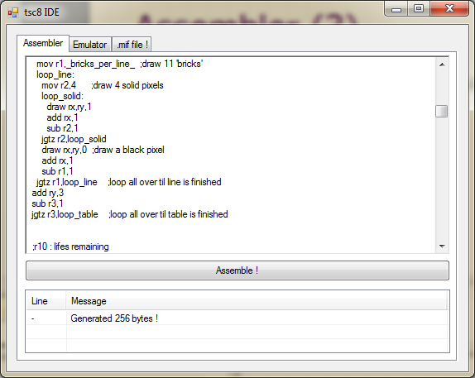
Assembler (3)

Slide 19
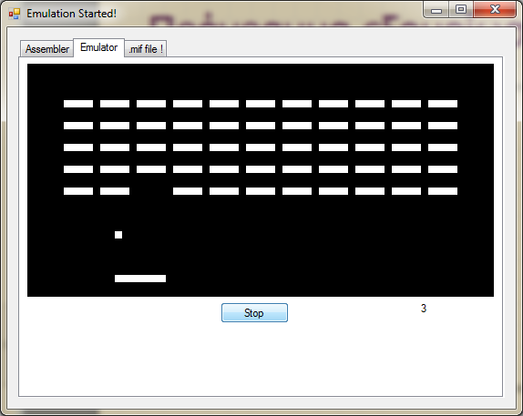
Πρόγραμμα εξομοίωσης

Slide 20
Τέλος Παρουσίασης
Ερωτήσεις;

